Slide 1


第三次迭代报告
校园地图数字平台——一款校内地点信息综合服务平台
团队名称：2019HYAP01
汇报人：甘汶曦 王文豪 陆知行

Slide 2


需求分析
01
校园地图数字平台，是一款能让用户参与上传地图信息的小程序，旨在方便校内师生以及游客快速找到校内的目的地，同时关于该地点提供更直观的信息服务。
PART ONE

Slide 3

用户分类
我们的项目“校园地图数字平台”，经过重新分析，分为了以下两类用户
上传者：
上传校园数字信息，帮助其他同学或者老师。能够上传他们了解地图信息，对这些信息进行标记，内容包括标记名称、标记类型、标记描述、视频或者图片、以及是否公开。
使用者：
查阅浏览校园数字信息。在去往一些不熟悉的校内地点时，则可以根据地图上的标记，和上传者上传的学校偏僻地址信息来了解具体位置，知到该位置的相关信息后（包括地点类型、上传用户、照片和附加信息），使用者能够更快的到达目的地，同时还可以对该地点或者该描述进行评论，以便其他人参考。

Slide 4

已经实现的系统需求
迭代 | 1、2
目标 | 实现简单的校园地图平台，记录简单的校园地图信息； 实现用户登录、注册以及绑定的功能； 实现用户查询与筛选具体位置的地图信息； 实现用户上传地图信息与定位功能；

Slide 5
本次迭代实现的系统需求
迭代 | 3
目标 | 修改评论系统的问题； 实现地图的反馈与纠错能力；

Slide 6
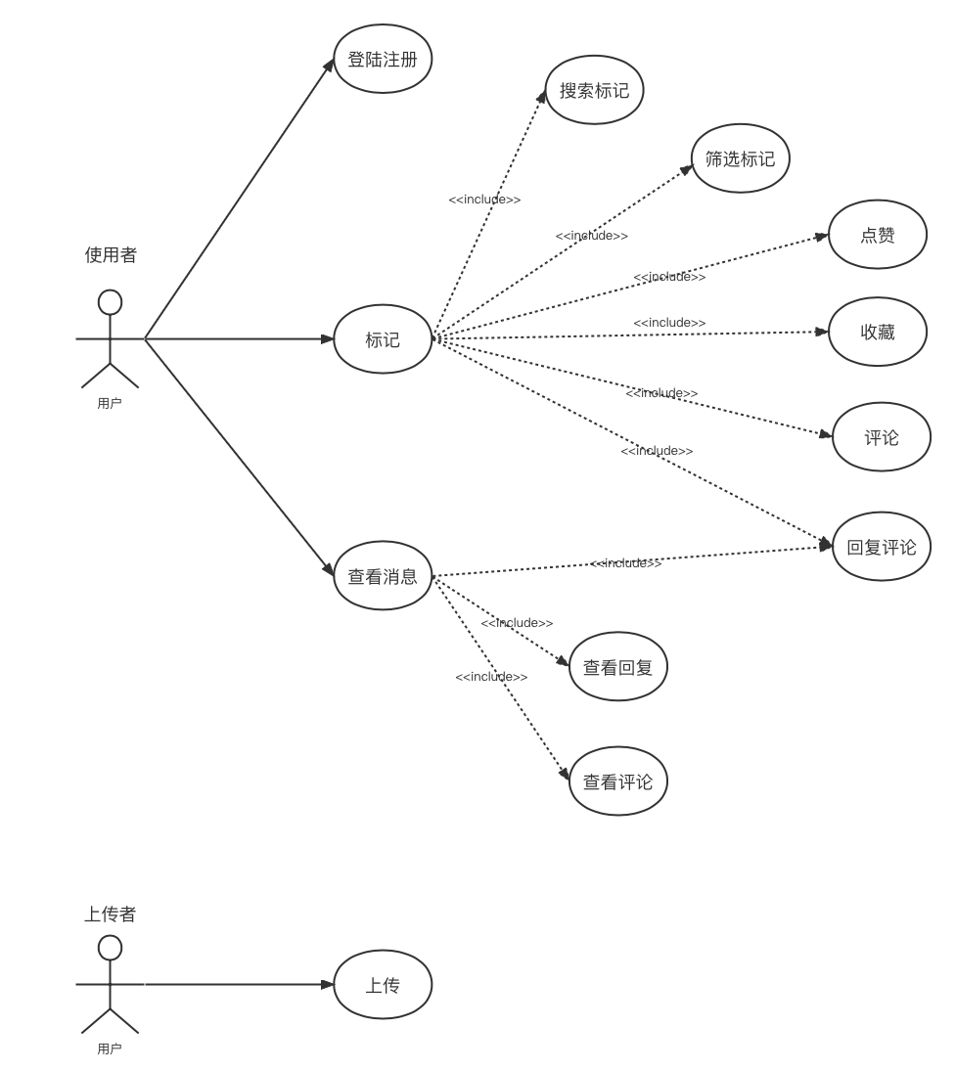
用例图

Slide 7
场景描述：注册登录
场景描述：注册登录
1. 用户A点击校园地图数字平台小程序，希望进入小程序登陆页面。 2. 校园地图数字平台系统跳转到登陆页面。 3. 系统询问是否允许微信授权登录。 4. 用户A点击允许授权。 5. 系统跳转到用户页面，自动获取微信昵称与头像。 6. 用户页面显示用户A的昵称与头像，下方显示“消息、地图、我的”选项按键，可以跳转到其它页面。 7. 用户A点击下方红色“退出账号”按键。 8. 系统退出登陆页面。

Slide 8
场景描述：搜索筛选标记
场景描述：搜索筛选标记
1. 校园地图数字系统在地图页面，展示武大校园地图与所有初始的标记地点。 2. 用户A点击左上角搜索框，输入搜索内容，文理学部。 3. 系统自动筛选出含“文理学部“四字的地点。 4. 系统列出含“文理学部“的地点。 5. 用户A删除搜索框内文字，并点击地图搜索框外任意位置。 6. 系统退出搜索。 7. 用户A点击右上角筛选。 8. 系统右上角弹出“办事、学习、餐饮、通知、群组”等筛选条目。 9. 用户A点击“学习”这一筛选按键。 10. 显示所有有关“学习”的标记。 11. 再次点击“学习”这一筛选按键。 12. 系统地图页面不再显示“学习”相关的标记。

Slide 9
场景描述：点赞收藏
场景描述：点赞收藏
1. 用户A点击标记“樱花城堡“。 2. 系统地图页面下方弹出樱花城堡相关信息。 3. 用户A点击信息右方的点赞图标。 4. 系统记录点赞信息。 5. 信息页面右方点赞图标亮起，显示点赞数加一。 6. 用户A点击信息右方的收藏图标。 7. 系统记录收藏信息。 8. 信息页面右方点收藏标亮起，显示收藏数加一。

Slide 10
场景描述：评论
场景描述：评论
1. 用户A点击信息右方的评论图标。 2. 系统加载并显示对”樱花城堡“的评论。 3. 用户A点击下方评论框。 4. 用户A输入评论内容：”去过了，风景不错！“ 5. 系统记录评论信息。 6. 系统刷新评论信息，显示用户最新评论。 7. 用户A点击该评论下方的回复评论。 8. 系统弹出回复框。 9. 用户A输入回复内容：“确实，我同意“。 10. 系统记录回复信息。 11. 系统刷新评论信息，显示用户评论的回复。

Slide 11
场景描述：查看消息
场景描述：查看消息
1. 用户A点击系统地图页面左下方”消息“按键。 2. 系统跳转到用户消息页面。 3. 用户A点击查看回复。 4. 系统跳转到回复页面。 5. 系统显示对用户A的所有回复。 6. 用户A点击查看评论。 7. 系统跳转到评论页面。 8. 系统显示用户A的所有评论。 9. 用户A点击回复评论。 10. 系统跳转到评论回复页面。 11. 系统显示所有对用户A评论的回复消息。

Slide 12
02
设计
PART TWO

Slide 13
功能设计
迭代序号： 2
迭代内容：
更新类图：评论类添加地点状态属性。
添加数据流图。
修改排版。

Slide 14
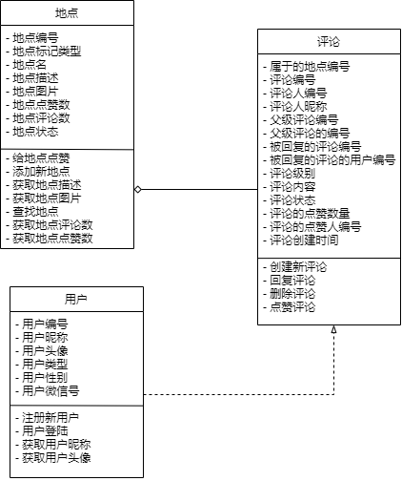
功能设计
考虑到用户添加地点的操作，为了能够方便存储、审核以及提交用户添加的地点，而又不增加系统复杂度。在地点类中添加了地点状态属性，用于区分地点是否已经被审核过。

Slide 15
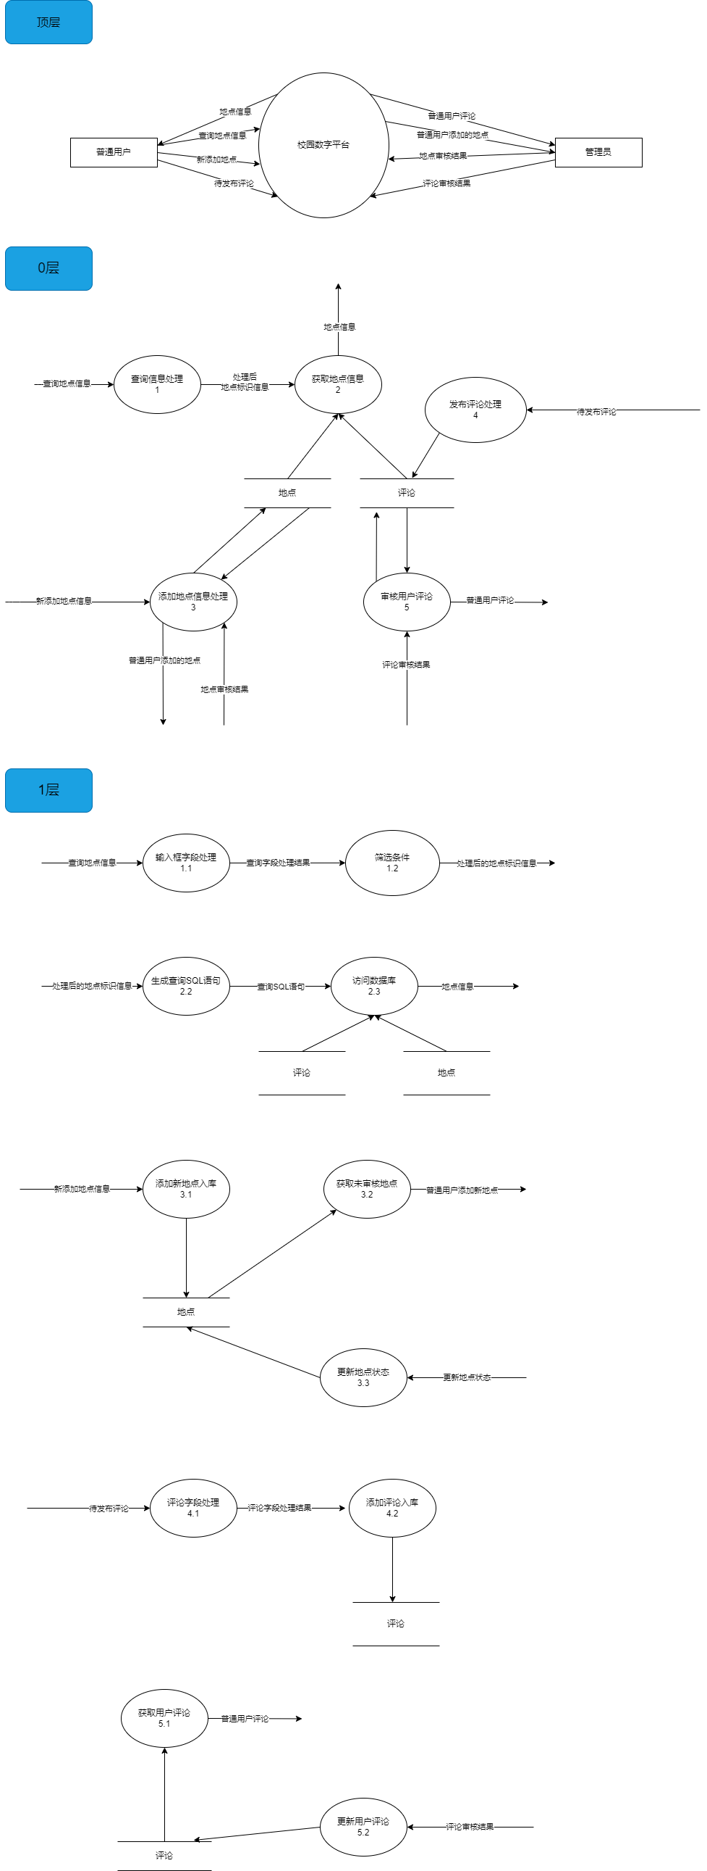
功能设计

Slide 16
功能设计

Slide 17
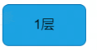
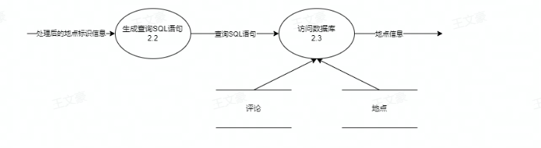
功能设计

Slide 18
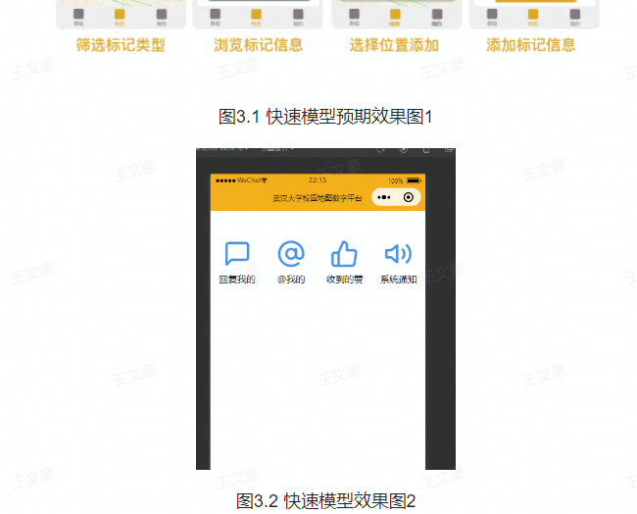
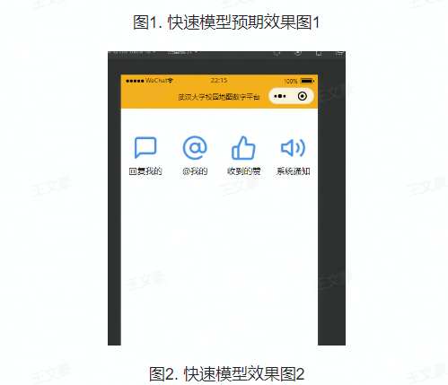
功能设计

Slide 19
03
测试
PART THREE

Slide 20
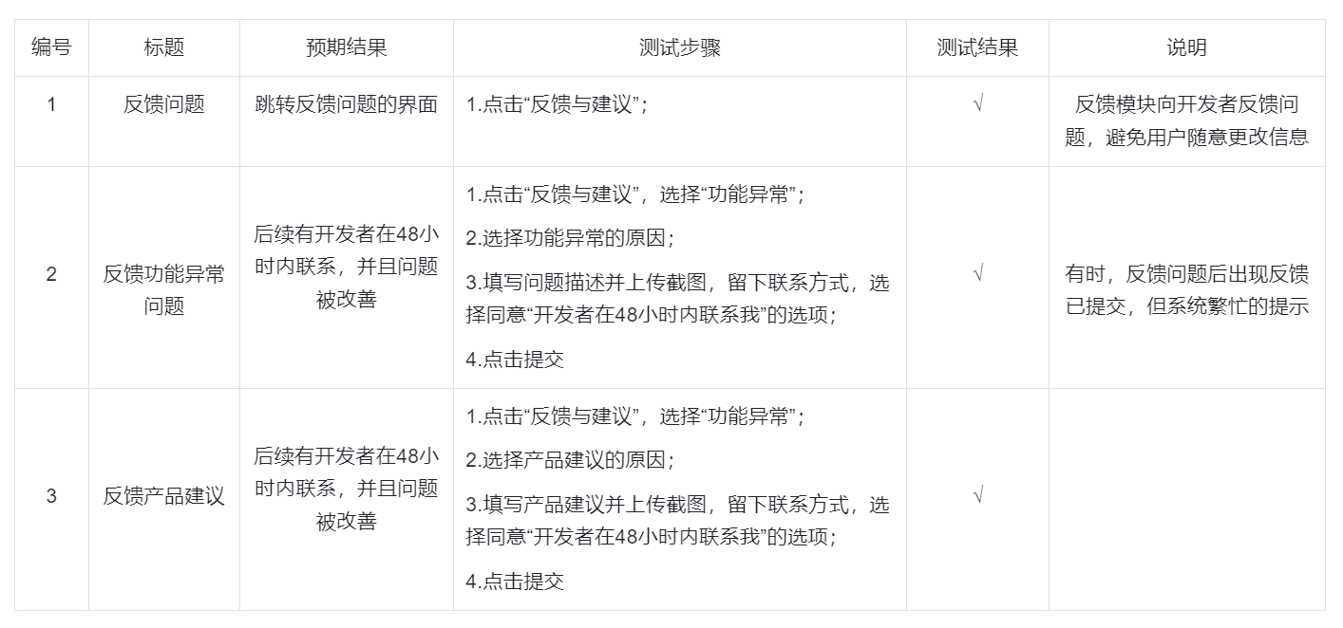
测试
反馈部分

Slide 21
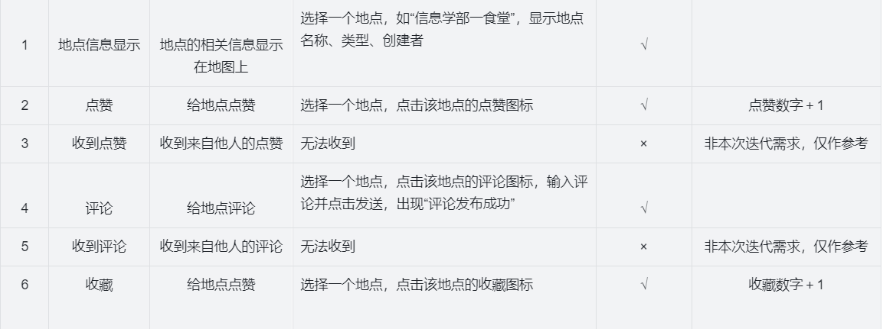
测试
评论部分（上次迭代的测试）

Slide 22
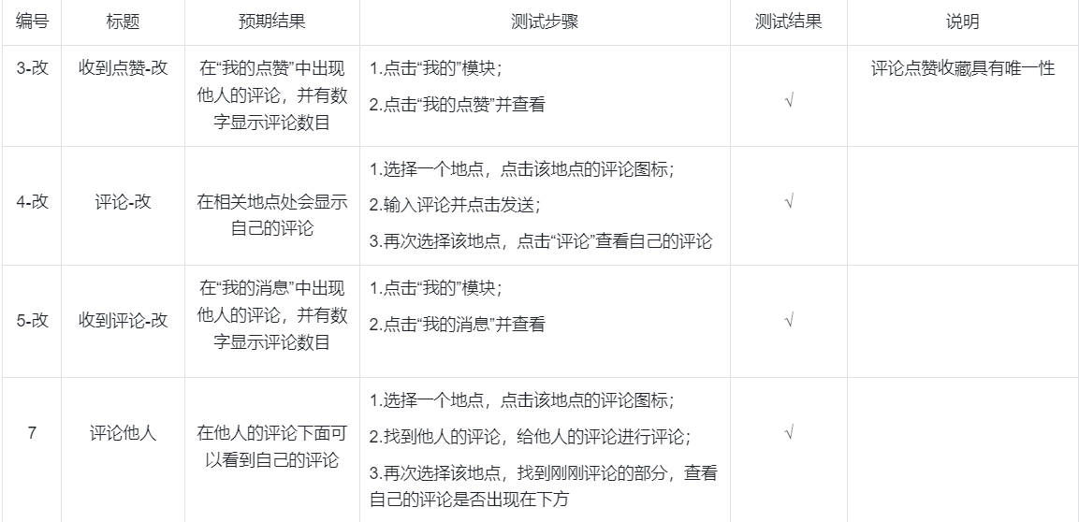
测试
评论部分（本次迭代新增）

Slide 23
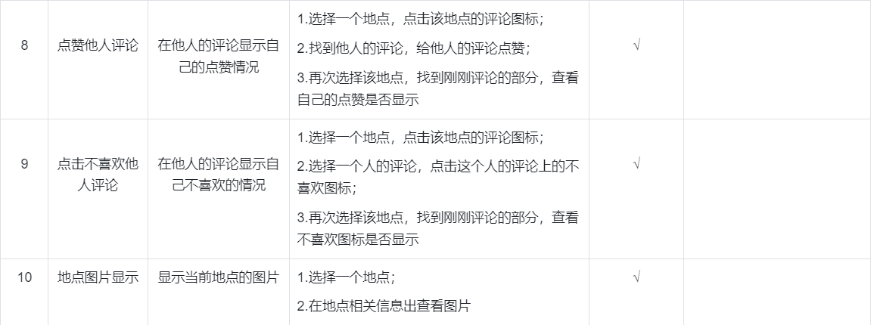
测试
评论部分（本次迭代新增）（续）

Slide 24
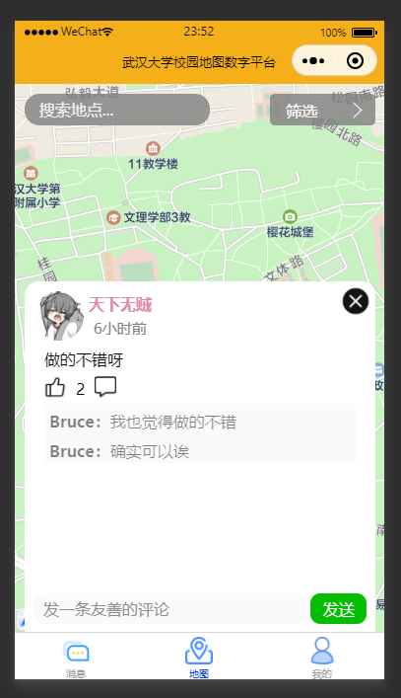
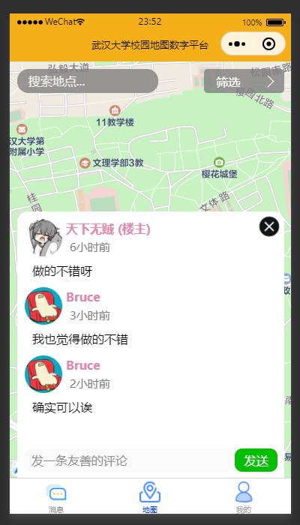
更新内容

Slide 25
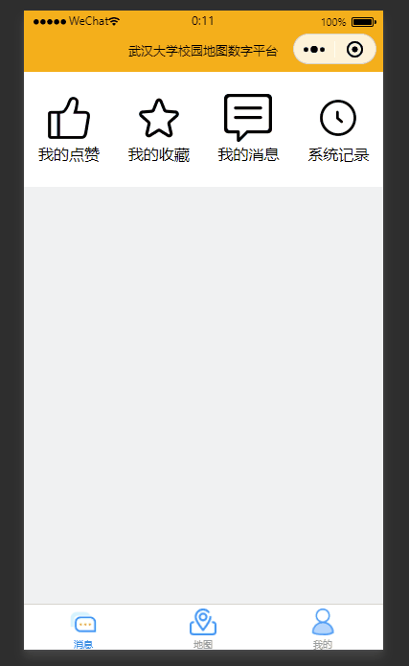
更新内容

Slide 26
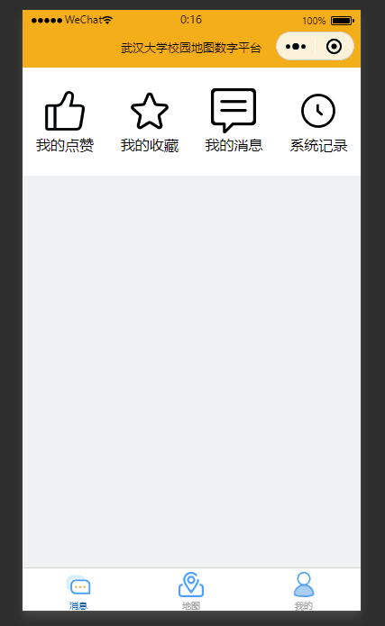
更新内容

Slide 27
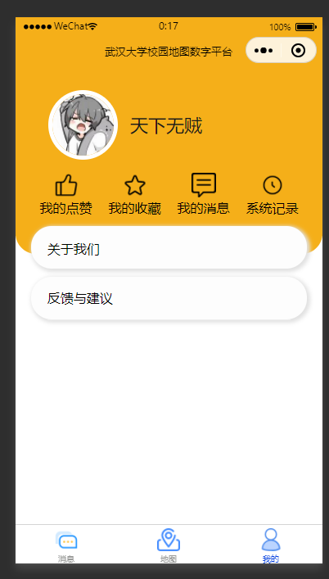
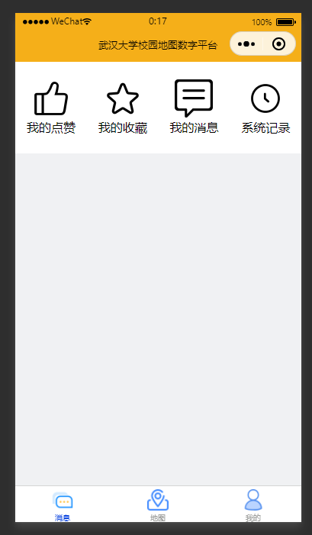
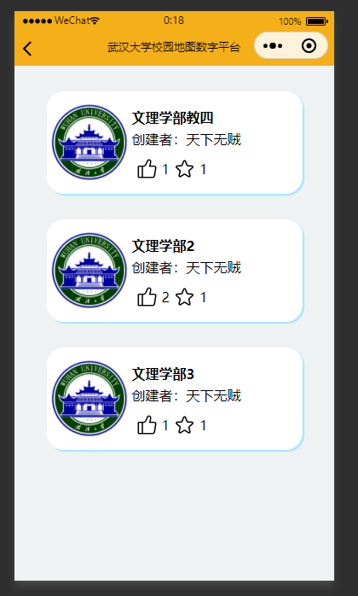
更新内容

